Slide 1
ДЕПАРТАМЕНТ ОБРАЗОВАНИЯ
АДМИНИСТРАЦИИ ВЛАДИМИРСКОЙ ОБЛАСТИ
ГАОУ ДПО ВО
«ВЛАДИМИРСКИЙ ИНСТИТУТ РАЗВИТИЯ ОБРАЗОВАНИЯ
ИМ. Л. И. НОВИКОВОЙ»
РЕГИОНАЛЬНЫЙ МЕЖВЕДОМСТВЕННЫЙ СЕМИНАР
«БЕЗОПАСНОСТЬ ОБРАЗОВАТЕЛЬНОЙ ОРГАНИЗАЦИИ:
ВЫЗОВЫ ВРЕМЕНИ»
РЕКОМЕНДАЦИИ ОБ ИСПОЛЬЗОВАНИИ УСТРОЙСТВ МОБИЛЬНОЙ СВЯЗИ В ОБРАЗОВАТЕЛЬНЫХ ОРГАНИЗАЦИЯХ
Александр Михайлович Овечкин
Доцент кафедры педагогического менеджмента
Notes:
<номер>

Slide 2
МЕТОДИЧЕСКИЕ РЕКОМЕНДАЦИИ
ОБ ИСПОЛЬЗОВАНИИ УСТРОЙСТВ МОБИЛЬНОЙ СВЯЗИ В ОБЩЕОБРАЗОВАТЕЛЬНЫХ ОРГАНИЗАЦИЯХ
ЧТО?
ПОЧЕМУ?
утверждены
Роспотребнадзором № МР 2.4.0150-19, Рособрнадзором № 01-230/13-01 14.08.2019
КАК?
<номер>
Notes:
<номер>

Slide 3
ПОСЛЕДСТВИЯ ИСПОЛЬЗОВАНИЯ УСТРОЙСТВ МОБИЛЬНОЙ СВЯЗИ ДЛЯ ДЕТЕЙ
МЕЖДУНАРОДНЫЙ ОПЫТ ОГРАНИЧЕНИЯ ИСПОЛЬЗОВАНИЯ УСТРОЙСТВ МОБИЛЬНОЙ СВЯЗИ В ШКОЛАХ
СТРУКТУРА
методических
рекомендаций
РЕКОМЕНДАЦИИ ОБЩЕОБРАЗОВАТЕЛЬНЫМ ОРГАНИЗАЦИЯМ
ПАМЯТКА
ДЛЯ ОБУЧАЮЩИХСЯ, РОДИТЕЛЕЙ И ПЕДАГОГИЧЕСКИХ РАБОТНИКОВ ПО ПРОФИЛАКТИКЕ НЕБЛАГОПРИЯТНЫХ ДЛЯ ЗДОРОВЬЯ И ОБУЧЕНИЯ ДЕТЕЙ ЭФФЕКТОВ ОТ ВОЗДЕЙСТВИЯ УСТРОЙСТВ МОБИЛЬНОЙ СВЯЗИ
<номер>

Slide 4
ЦЕЛЬ РЕКОМЕНДАЦИЙ:
определение порядка использования устройств мобильной связи в образовательных организациях РФ,
реализующих образовательные программы начального общего, основного общего и среднего общего образования (школы) с целью профилактики нарушений здоровья обучающихся, повышения эффективности образовательного процесса
ЧТО?
РЕКОМЕНДАЦИИ ОБЩЕОБРАЗОВАТЕЛЬНЫМ ОРГАНИЗАЦИЯМ:
Рассмотреть вопрос об ограничении использования мобильных устройств связи в образовательной организации обучающимися, за исключением детей, нуждающихся в пользовании такими устройствами по состоянию здоровья (мониторинг сахара крови при сахарном диабете 1 типа и др.), а также педагогическими работниками и родителями в целях снижения рисков нанесения вреда здоровью и развитию детей в связи с использованием устройств мобильной связи.
Ограничить использование обучающимися устройств мобильной связи во время учебного процесса.
<номер>

Slide 5
МЕЖДУНАРОДНЫЙ ОПЫТ ОГРАНИЧЕНИЯ ИСПОЛЬЗОВНИЯ УСТРОЙСТВ МОБИЛЬНОЙ СВЯЗИ В ШКОЛАХ:
Во Франции принят закон, запрещающий в школах все виды мобильных телефонов, а также планшеты и смарт-часы.
В Бельгии и Великобритании вопрос запрета на использование мобильных телефонов решается по каждой школе индивидуально. Общего разрешительного или запретительного правила не установлено.
С 2019 года запрещено пользоваться мобильными телефонами в школах провинции Онтарио (Канада) и в штате Новый Южный Уэльс (Австралия).
Запрещено пользоваться мобильными телефонами с 2012 года в Малайзии и Нигерии, с 2013 года - в Уганде .
<номер>

Slide 6
ПОЧЕМУ?
ОБУЧАЮЩИЕСЯ, РОДИТЕЛИ (ЗАКОННЫЕ ПРЕДСТАВИТЕЛИ), РАБОТНИКИ, ПОСЕТИТЕЛИ:
здоровье (психическое, физическое);
успеваемость;
коммуникативные способности;
культура.
ОБРАЗОВАТЕЛЬНАЯ ПРОГРАММА:
- эффективность управления
ПОСЛЕДСТВИЯ ИСПОЛЬЗОВНИЯ УСТРОЙСТВ МОБИЛЬНОЙ СВЯЗИ ДЛЯ ДЕТЕЙ:
Ранний возраст начала использования устройств мобильной связи и длительное накопленное время их использования – фактор, ведущий к нарушению психики. Проявление: гиперактивность, повышенная раздражительность, снижение долговременной памяти, умственной работоспособности, нарушение коммуникативных способностей, расстройство сна.
Чрезмерная эмоциональная и психическая стимуляция от использования электронных средств массовой информации вызывает у детей состояние психологической и физиологической гипервозбужденности перед сном.
Имеет место отрицательная зависимость времени пользования смартфоном и успеваемостью у обучающихся: чем больше времени ежедневно он тратит на смартфон, тем хуже справляется с учебными тестами.
<номер>
Notes:
<номер>

Slide 7
КАК?
УЧАСТНИКИ ОБРАЗОВАТЕЛЬНОГО ПРОЦЕССА
АДМИНИСТРАЦИЯ
ПЕДАГОГИЧЕСКИЕ РАБОТНИКИ
ОБУЧАЮЩИЕСЯ
РАБОТНИКИ
РОДИТЕЛИ (ЗАКОННЫЕ ПРЕДСТАВИТЕЛИ)
<номер>
Notes:
<номер>

Slide 8
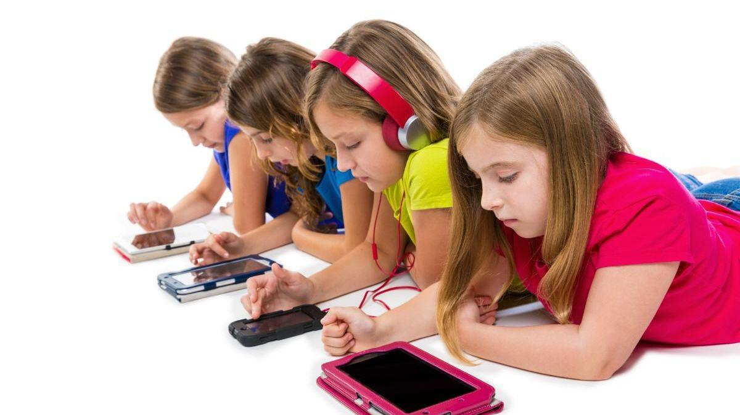
ПСИХОЛОГО-ПЕДАГОГИЧЕСКИЕ
МАТЕРИАЛЬНО-ТЕХНИЧЕСКИЕ
ОРГАНИЗАЦИОННЫЕ
УСЛОВИЯ
ИНФОРМАЦИОННО-КОММУНИКАЦИОННЫЕ
НОРМАТИВНО-ПРАВОВЫЕ
<номер>

Slide 9
ПСИХОЛОГО-ПЕДАГОГИЧЕСКИЕ УСЛОВИЯ
РЕКОМЕНДАЦИИ ОБЩЕОБРАЗОВАТЕЛЬНЫМ ОРГАНИЗАЦИЯМ:
Обеспечить психолого-педагогическое сопровождение процесса, связанного с ограничением использования устройств мобильной связи в образовательной организации.
Включить в метапредметные результаты основных образовательных программ школ вопросы формирования знаний и навыков по соблюдению правил безопасности в современной цифровой среде.
Учитывать необходимость использования имеющихся ресурсов образовательной организации или ресурсов иных организаций (в рамках сетевой формы) при выборе образовательных технологий и методик, в том числе для использования доступа обучающихся к их учетной записи в случае перехода в школе на электронные дневники, без использования личных устройств мобильной связи обучающихся.
<номер>

Slide 10
ОРГАНИЗАЦИОННЫЕ УСЛОВИЯ
РЕКОМЕНДАЦИИ ОБЩЕОБРАЗОВАТЕЛЬНЫМ ОРГАНИЗАЦИЯМ:
ПСИХОЛОГО-ПЕДАГОГИЧЕСКИЕ
УСЛОВИЯ
Предусмотреть для всех участников образовательного процесса целесообразность перевода устройств мобильной связи в режим "без звука" при входе в образовательную организацию (в том числе с исключением использования режима вибрации из-за возникновения фантомных вибраций);
Обеспечить согласование с родителями вопросов коммуникации родителей с обучающимися в случае возникновения необходимости, внештатной ситуации.
Определить лиц, организующих выполнение мероприятий с обучающимися и их родителями по выработке культуры безопасной эксплуатации устройств мобильной связи, профилактике неблагоприятных для здоровья и обучения детей эффектов; за соблюдение установленного порядка; хранение устройств мобильной связи.
Использовать время перемен для общения, активного отдыха обучающихся между уроками (занятиями), восполнения их физиологической потребности в двигательной активности с учетом возрастных норм; при необходимости - использование на переменах устройств мобильной связи по прямому назначению (для звонка, смс-сообщения).
<номер>

Slide 11
МАТЕРИАЛЬНО-ТЕХНИЧЕСКИЕ
РЕКОМЕНДАЦИИ ОБЩЕОБРАЗОВАТЕЛЬНЫМ ОРГАНИЗАЦИЯМ:
Предусмотреть места хранения во время образовательного процесса устройств мобильной связи обучающихся (при наличии такой возможности и необходимости).
<номер>

Slide 12
ПСИХОЛОГО-ПЕДАГОГИЧЕСКИЕ
УСЛОВИЯ
РЕКОМЕНДАЦИИ ОБЩЕОБРАЗОВАТЕЛЬНЫМ ОРГАНИЗАЦИЯМ:
НОРМАТИВНО-ПРАВОВЫЕ УСЛОВИЯ
Устав
Правила внутреннего распорядка
Правила внутреннего трудового распорядка
Договор об образовании
…
<номер>

Slide 13
ПСИХОЛОГО-ПЕДАГОГИЧЕСКИЕ
УСЛОВИЯ
РЕКОМЕНДАЦИИ ОБЩЕОБРАЗОВАТЕЛЬНЫМ ОРГАНИЗАЦИЯМ:
ИНФОРМАЦИОННО-КОММУНИКАЦИОННЫЕ УСЛОВИЯ
Проводить регулярную информационно-просветительскую и разъяснительную работу с руководителями образовательных организаций, педагогическими работниками, родителями (законными представителями) и обучающимися о рисках здоровью от воздействия электромагнитного излучения, генерируемого устройствами мобильной связи, о возможных негативных последствиях и эффективности учебного процесса при неупорядоченном использовании устройств мобильной связи в образовательном процессе; разрабатывать памятки, инструкции, иные средства наглядной агитации по разъяснению порядка упорядочения использования устройств мобильной связи в образовательной организации для педагогических работников, родителей и обучающихся.
Информировать родителей и обучающихся об их ответственности за сохранность личных устройств мобильной связи в общеобразовательной организации;
<номер>

Slide 14
ПСИХОЛОГО-ПЕДАГОГИЧЕСКИЕ
УСЛОВИЯ
РЕКОМЕНДАЦИИ ОБЩЕОБРАЗОВАТЕЛЬНЫМ ОРГАНИЗАЦИЯМ:
ИНФОРМАЦИОННО-КОММУНИКАЦИОННЫЕ УСЛОВИЯ
Проводить мероприятия, направленные на воспитание культуры использования устройств мобильной связи у всех участников образовательного процесса, с использованием воспитательного потенциала совместной работы (педагогического коллектива с детьми, старшеклассников с младшими детьми) в части воспитания культуры использования устройств мобильной связи.
Осуществлять мониторинг и анализ работы образовательных организаций по упорядочению использования участниками образовательного процесса устройств мобильной связи с целью профилактики неблагоприятных для здоровья и обучения детей эффектов, повышения эффективности образовательного процесса и воспитания.
Распространить Памятки для обучающихся, родителей и педагогических работников по профилактике неблагоприятных для здоровья и обучения детей эффектов от воздействия устройств мобильной связи
<номер>

Slide 15
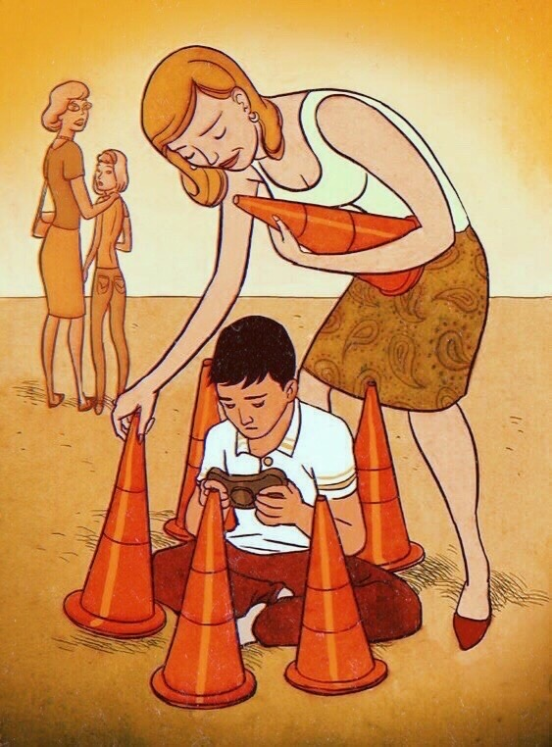
ПАМЯТКА ДЛЯ ОБУЧАЮЩИХСЯ, РОДИТЕЛЕЙ И ПЕДАГОГИЧЕСКИХ РАБОТНИКОВ ПО ПРОФИЛАКТИКЕ НЕБЛАГОПРИЯТНЫХ ДЛЯ ЗДОРОВЬЯ И ОБУЧЕНИЯ ДЕТЕЙ ЭФФЕКТОВ ОТ ВОЗДЕЙСТВИЯ УСТРОЙСТВ МОБИЛЬНОЙ СВЯЗИ:
1. Исключение ношения устройств мобильной связи на шее, поясе, в карманах одежды с целью снижения негативного влияния на здоровье.
2. Максимальное сокращение времени контакта с устройствами мобильной связи.
3. Максимальное удаление устройств мобильной связи от головы в момент соединения и разговора (с использованием громкой связи и гарнитуры).
4. Максимальное ограничение звонков с устройств мобильной связи в условиях неустойчивого приема сигнала сотовой связи (автобус, метро, поезд, автомобиль).
5. Размещение устройств мобильной связи на ночь на расстоянии более 2 метров от головы.
<номер>

Slide 16
ПСИХОЛОГО-ПЕДАГОГИЧЕСКИЕ
УСЛОВИЯ
РЕКОМЕНДАЦИИ ОБЩЕОБРАЗОВАТЕЛЬНЫМ ОРГАНИЗАЦИЯМ:
Проводить мероприятия, направленные на воспитание культуры использования устройств мобильной связи у всех участников образовательного процесса, с использованием воспитательного потенциала совместной работы (педагогического коллектива с детьми, старшеклассников с младшими детьми) в части воспитания культуры использования устройств мобильной связи.
<номер>

Slide 17
«ПРОЦЕСС РАЗВИТИЯ КУЛЬТУРЫ ЕСТЬ ПРОЦЕСС ПРЕОДОЛЕНИЯ ТРУДНОСТЕЙ»
Максим Горький
<номер>
Notes:
<номер>

